Slide 1
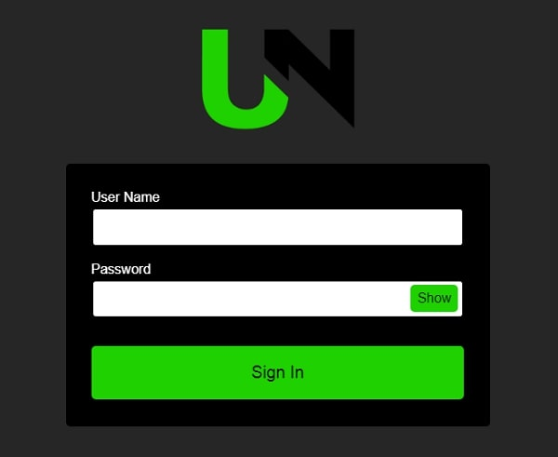

Slide 2


Iniciar Sesión
Usuario
Contraseña
Mostrar contraseña

Slide 3
Iniciar Sesión
Usuario
Contraseña
Mostrar contraseña

Slide 4


Iniciar Sesión
Usuario
Contraseña
Mostrar contraseña

Slide 5
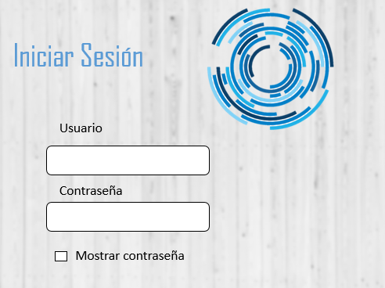
Salir
Salir

Slide 6
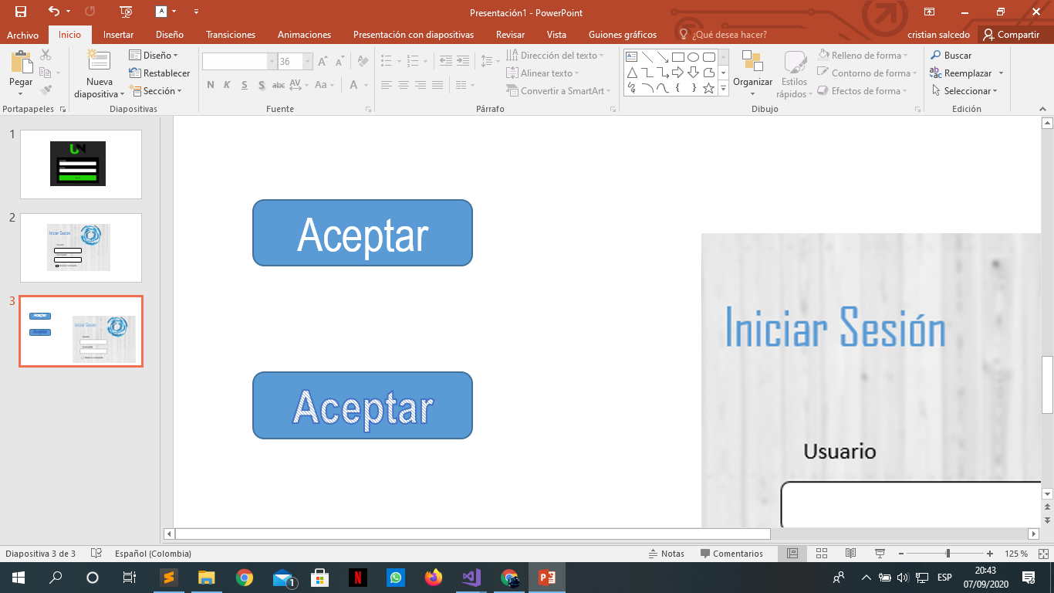
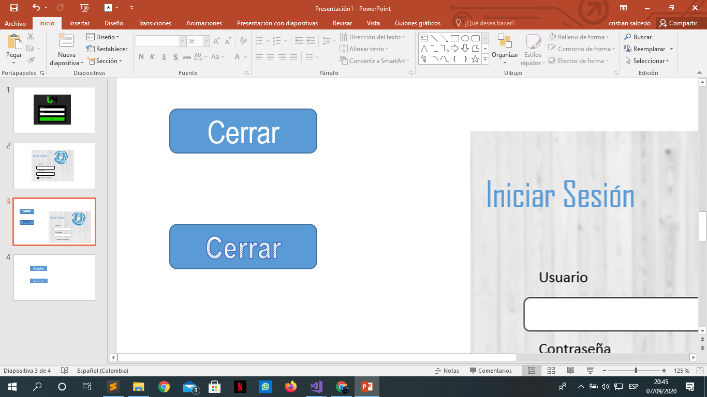

Slide 7
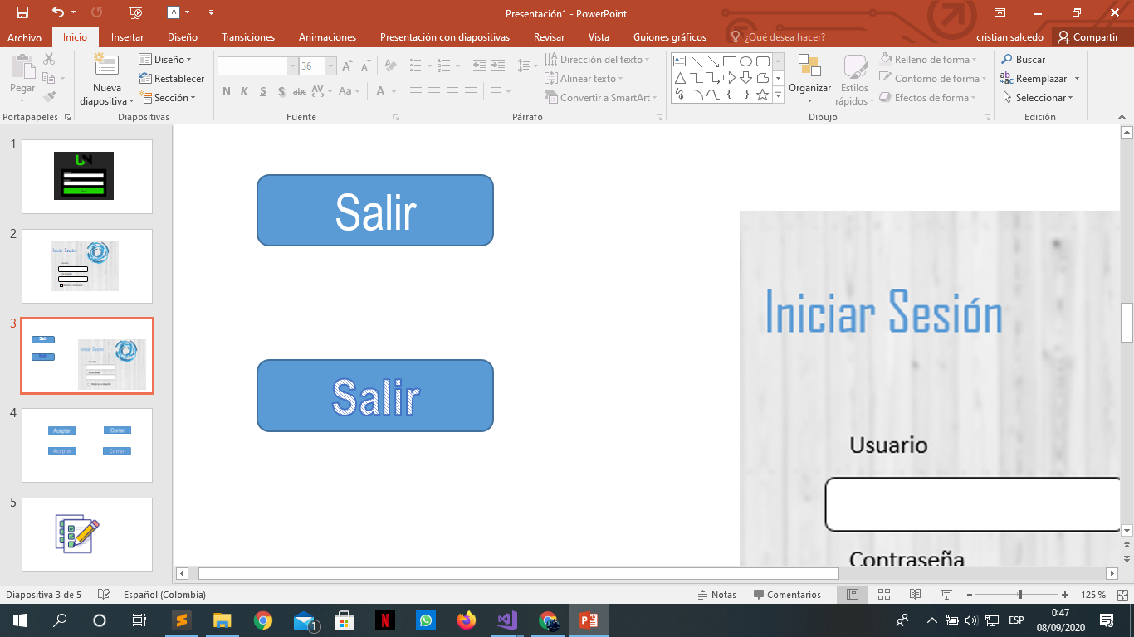
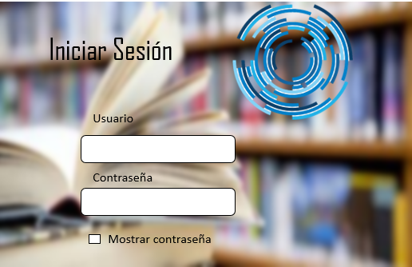

Slide 9
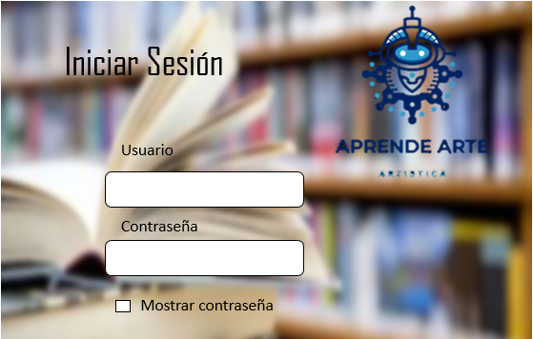

Slide 10


Slide 11


